Slide 1

JONATHAN MARTÍNEZ
Jorge parrilla
Virginia riego
MARINA SAINZ

Slide 2

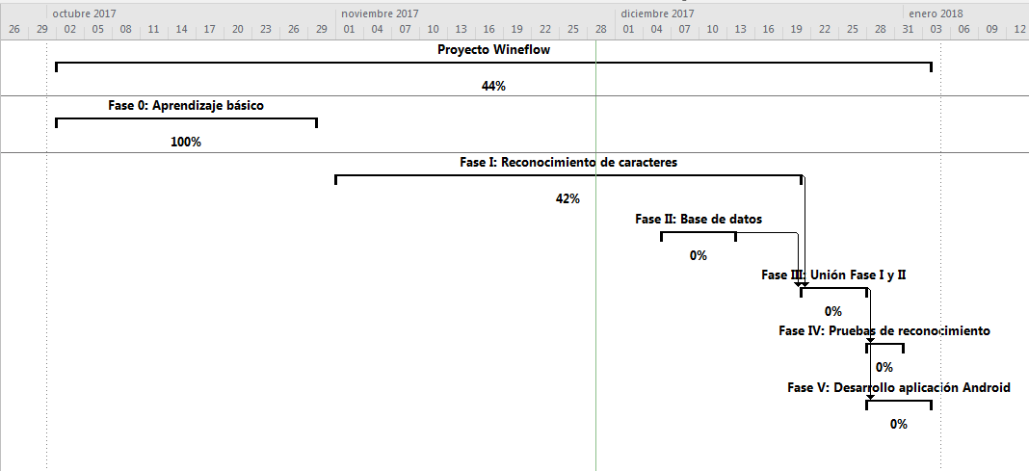
Planificación general del proyecto
Fecha de inicio: 02/10/2017
Fecha de finalización: 04/01/2018

Slide 3
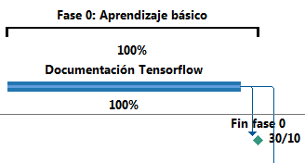
Planificación Fase 0: Aprendizaje básico
Fecha de inicio: 02/10/2017
Fecha de finalización: 30/10/2017

Slide 4
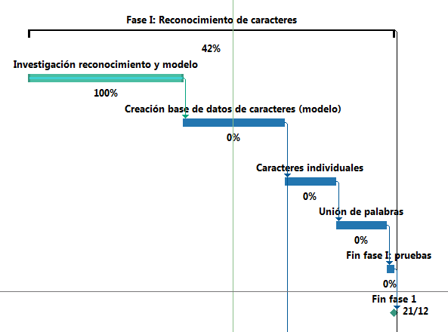
Planificación Fase I: Reconocimiento de caracteres
Fecha de inicio: 01/11/2017
Fecha de finalización: 21/12/2017

Slide 5
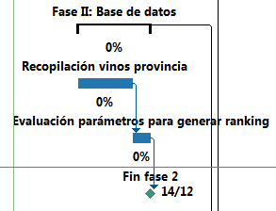
Planificación Fase II: Creación base de datos
Fecha de inicio: 06/12/2017
Fecha de finalización: 14/12/2017

Slide 6
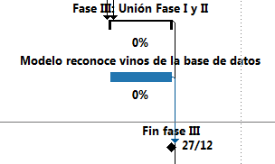
Planificación Fase III: Unión Fase I y II
Fecha de inicio: 21/12/2017
Fecha de finalización: 27/12/2017

Slide 7
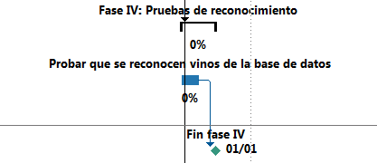
Planificación Fase IV: Pruebas de reconocimiento
Fecha de inicio: 28/12/2017
Fecha de finalización: 01/01/2018

Slide 8
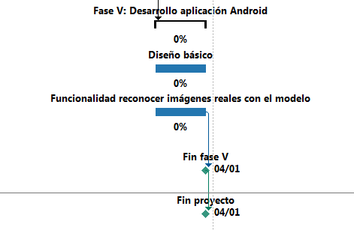
Planificación Fase V: Desarrollo aplicación Android
Fecha de inicio: 28/12/2017
Fecha de finalización: 04/01/2018

